Slide 1
АКТИВНЫЙ ВОЛОНТЕР
Волонтерский отряд
Количество участников: 10
Руководитель: Зубакова Светлана Сергеевна
Командир отряда: Колесникова Елизавета
Целевая аудитория: 512 школьников, 44 педагога, 700 родителей.
Цели отряда
Задачи деятельности отряда

Slide 2
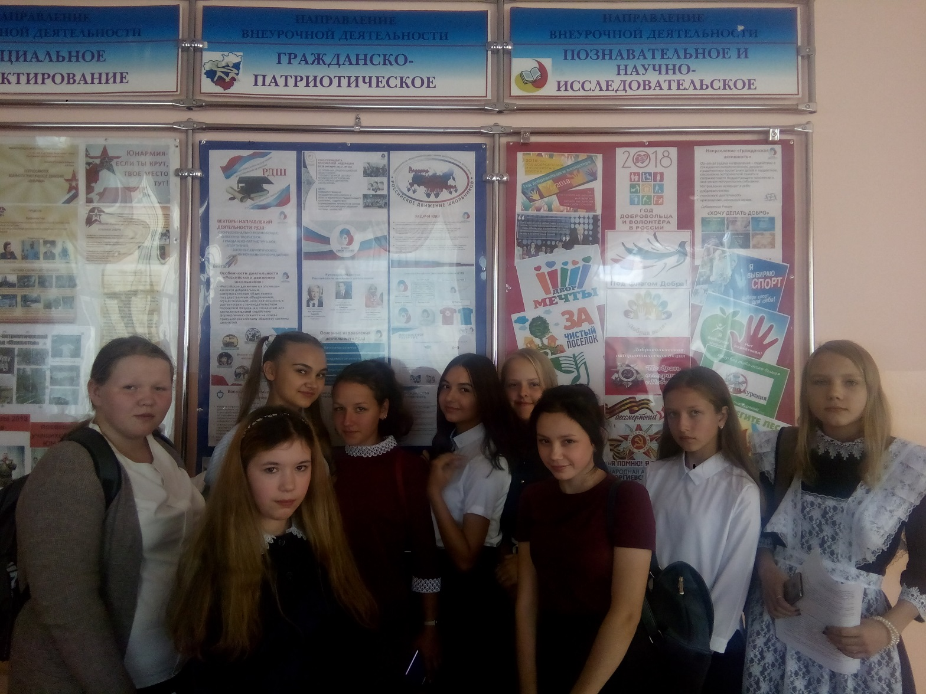
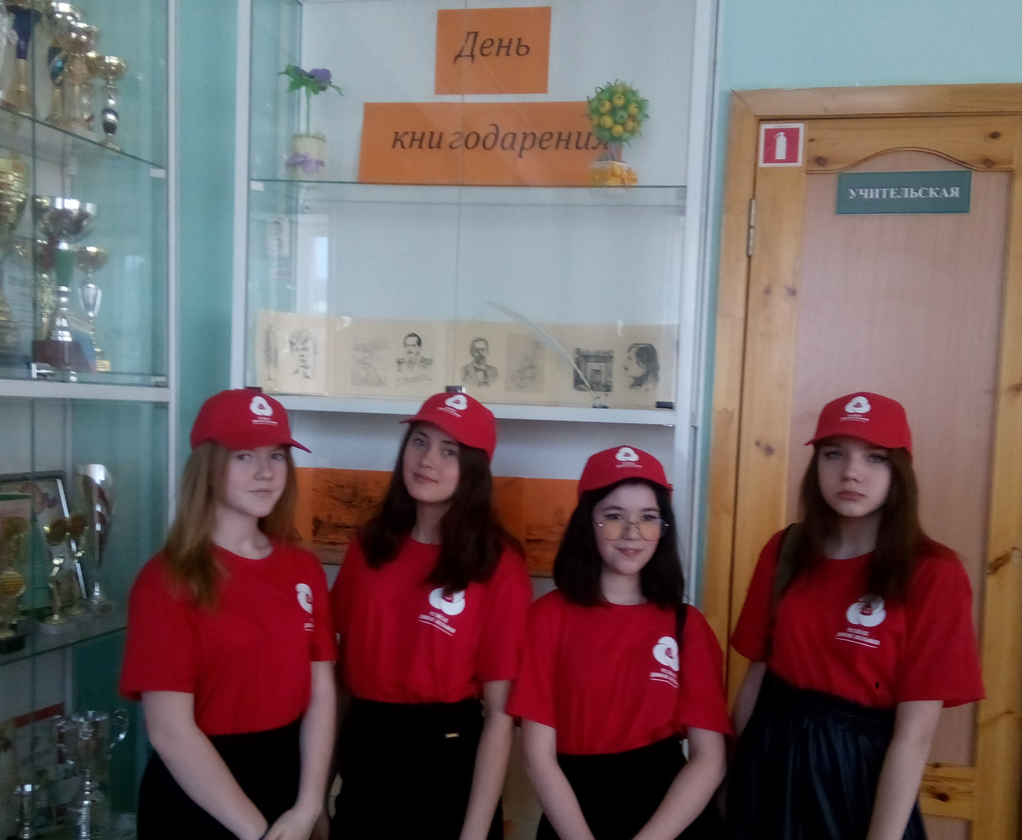

Миссия отряда: Внести вклад в физическое и нравственное оздоровление общества, сделать свою жизнь и жизнь окружающих светлее и ярче.
Девиз:
Логотип ↓ Фото отряда→

Slide 3

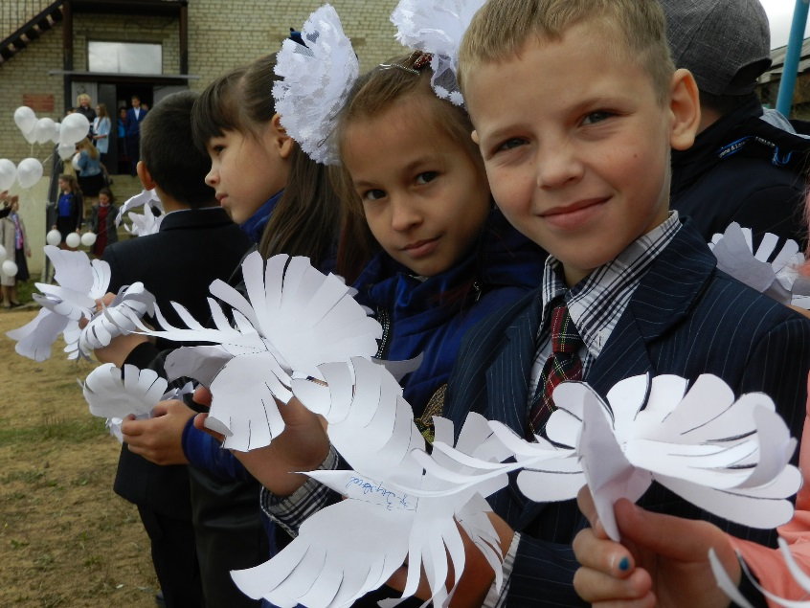
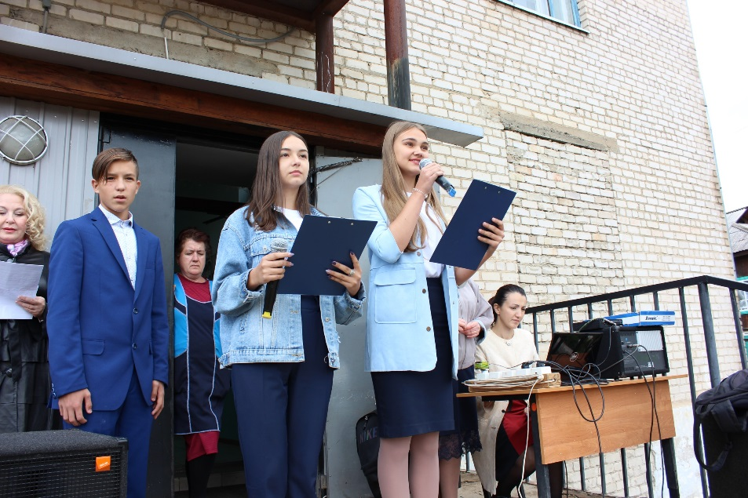
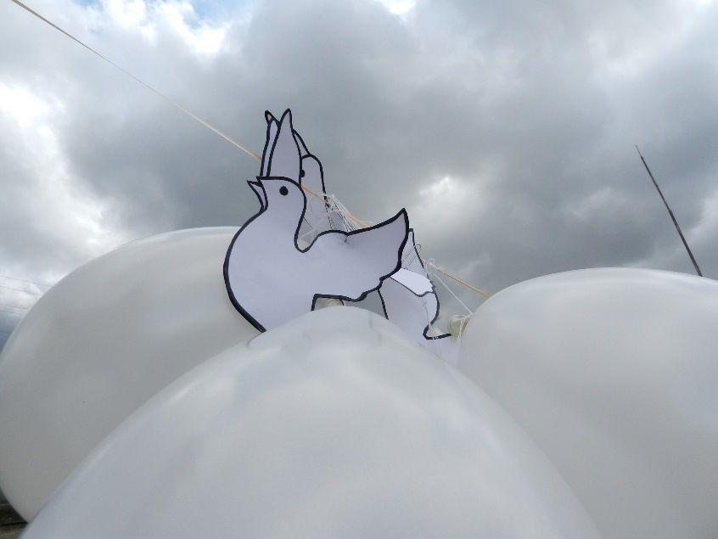
Мероприятия нашего отряда Акция «Голубь Мира»
Описание: посвящена Дню солидарности в борьбе с терроризмом и Памяти жертв Беслана.
Социальная значимость рассказать об опасности терроризма, о трагических днях в Беслане и обратить внимание на дружбу, жизнь в мире и доброту.
Направление: Добровольчество в сфере гражданско-патриотического воспитания
https://vk.com/id8636944?w=wall8636944_1701%2Fall

Slide 4

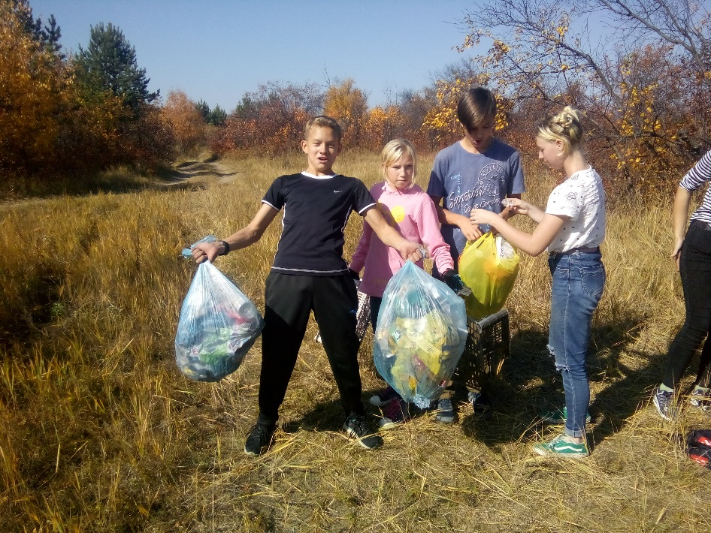
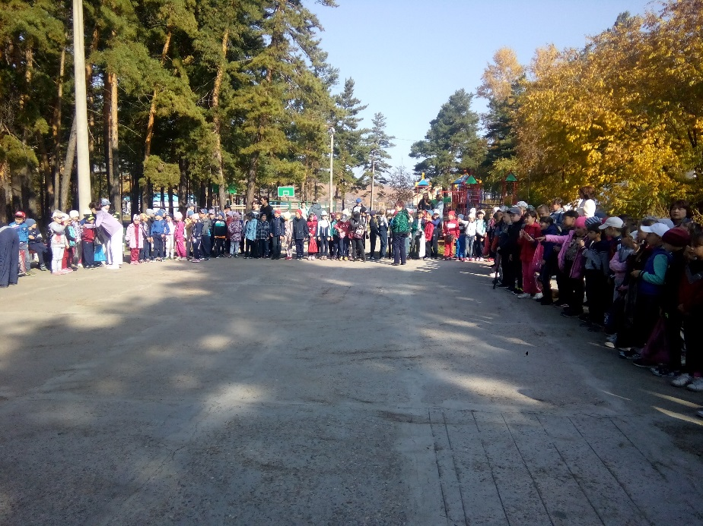
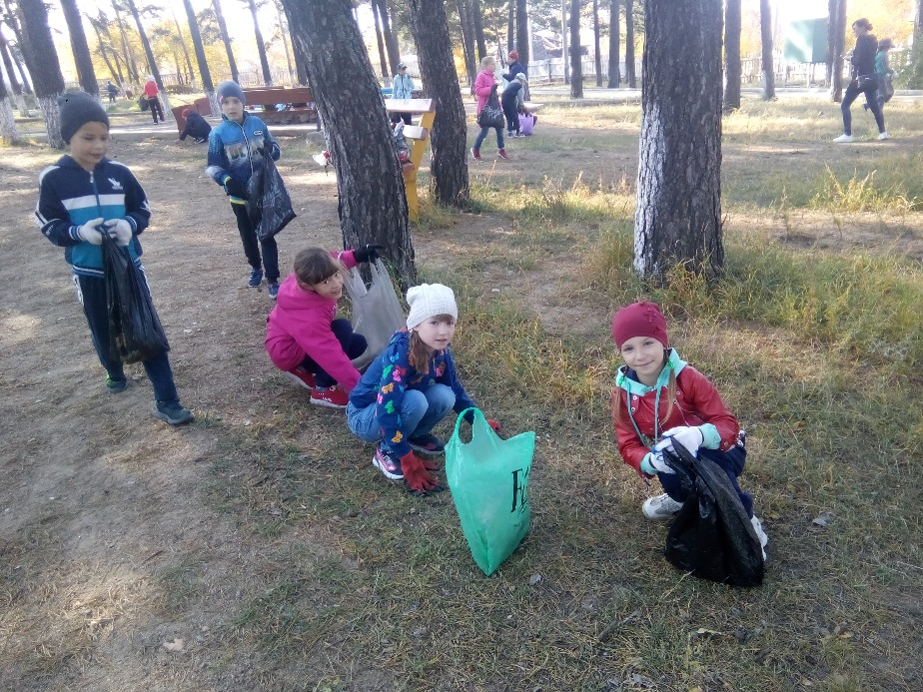
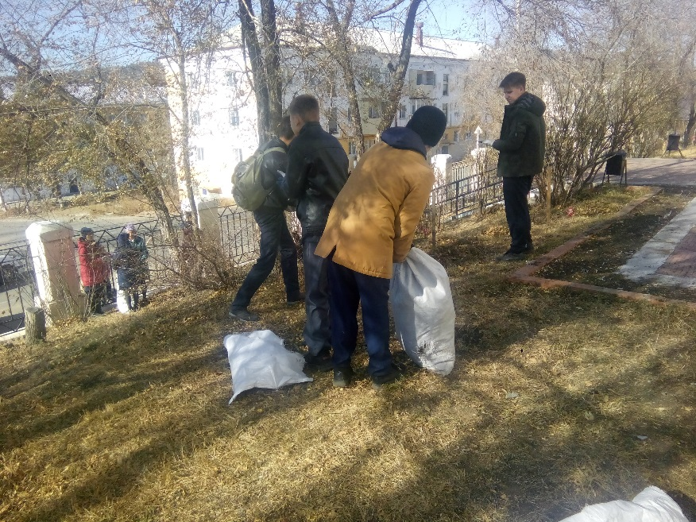
Акция «Зеленая Россия»
Уборка территории поселка и зоны отдыха от мусора.
Социальная значимость экологическое воспитание учащихся
Направление: Добровольчество в сфере экологического воспитания
Ссылки: https://vk.com/id8636944?w=wall8636944_1715%2Fall
https://vk.com/id8636944?w=wall8636944_1714%2Fall
https://vk.com/id8636944?w=wall8636944_1711%2Fall
https://vk.com/id8636944?w=wall8636944_1716%2Fall

Slide 5

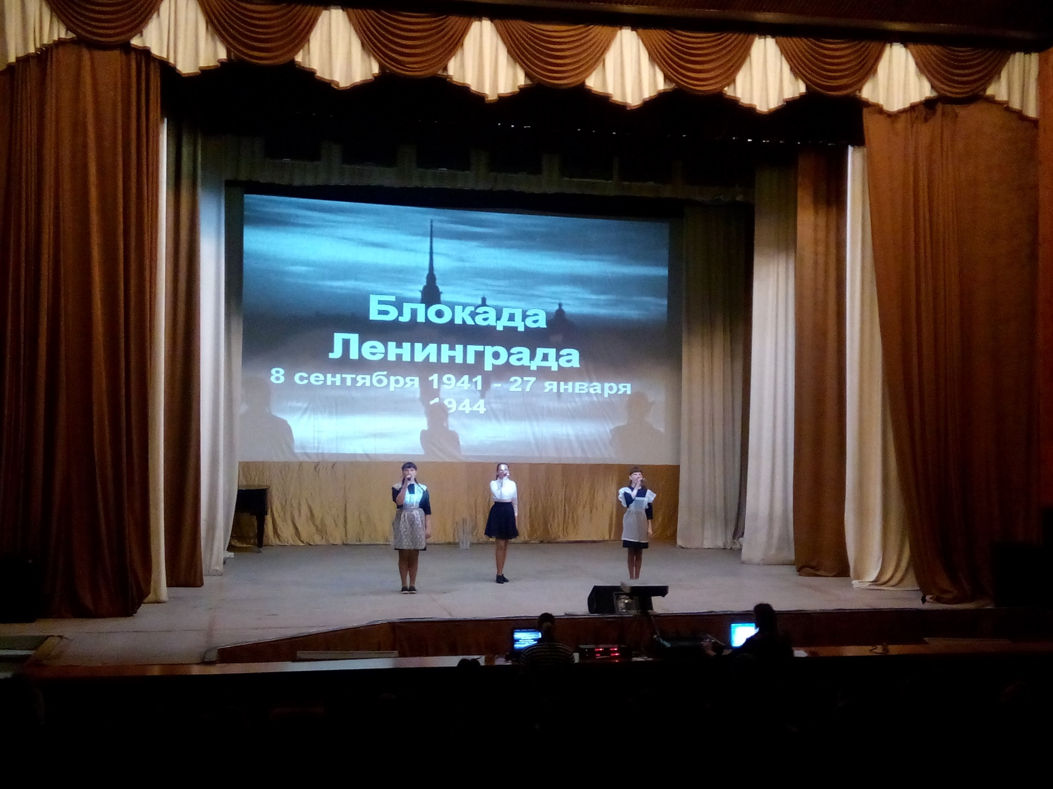
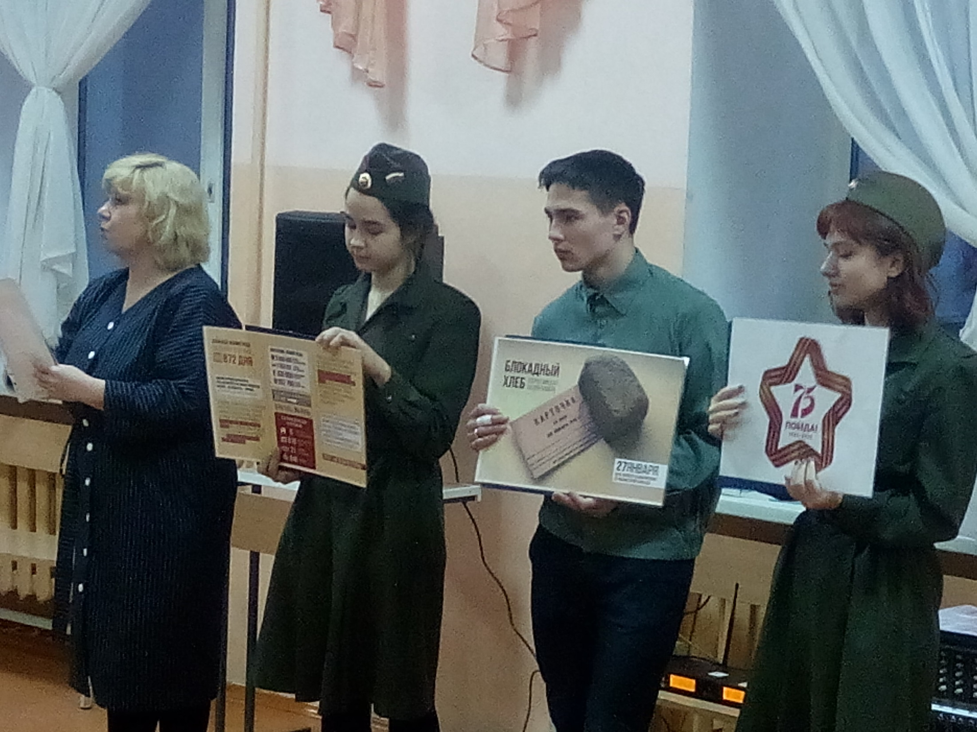
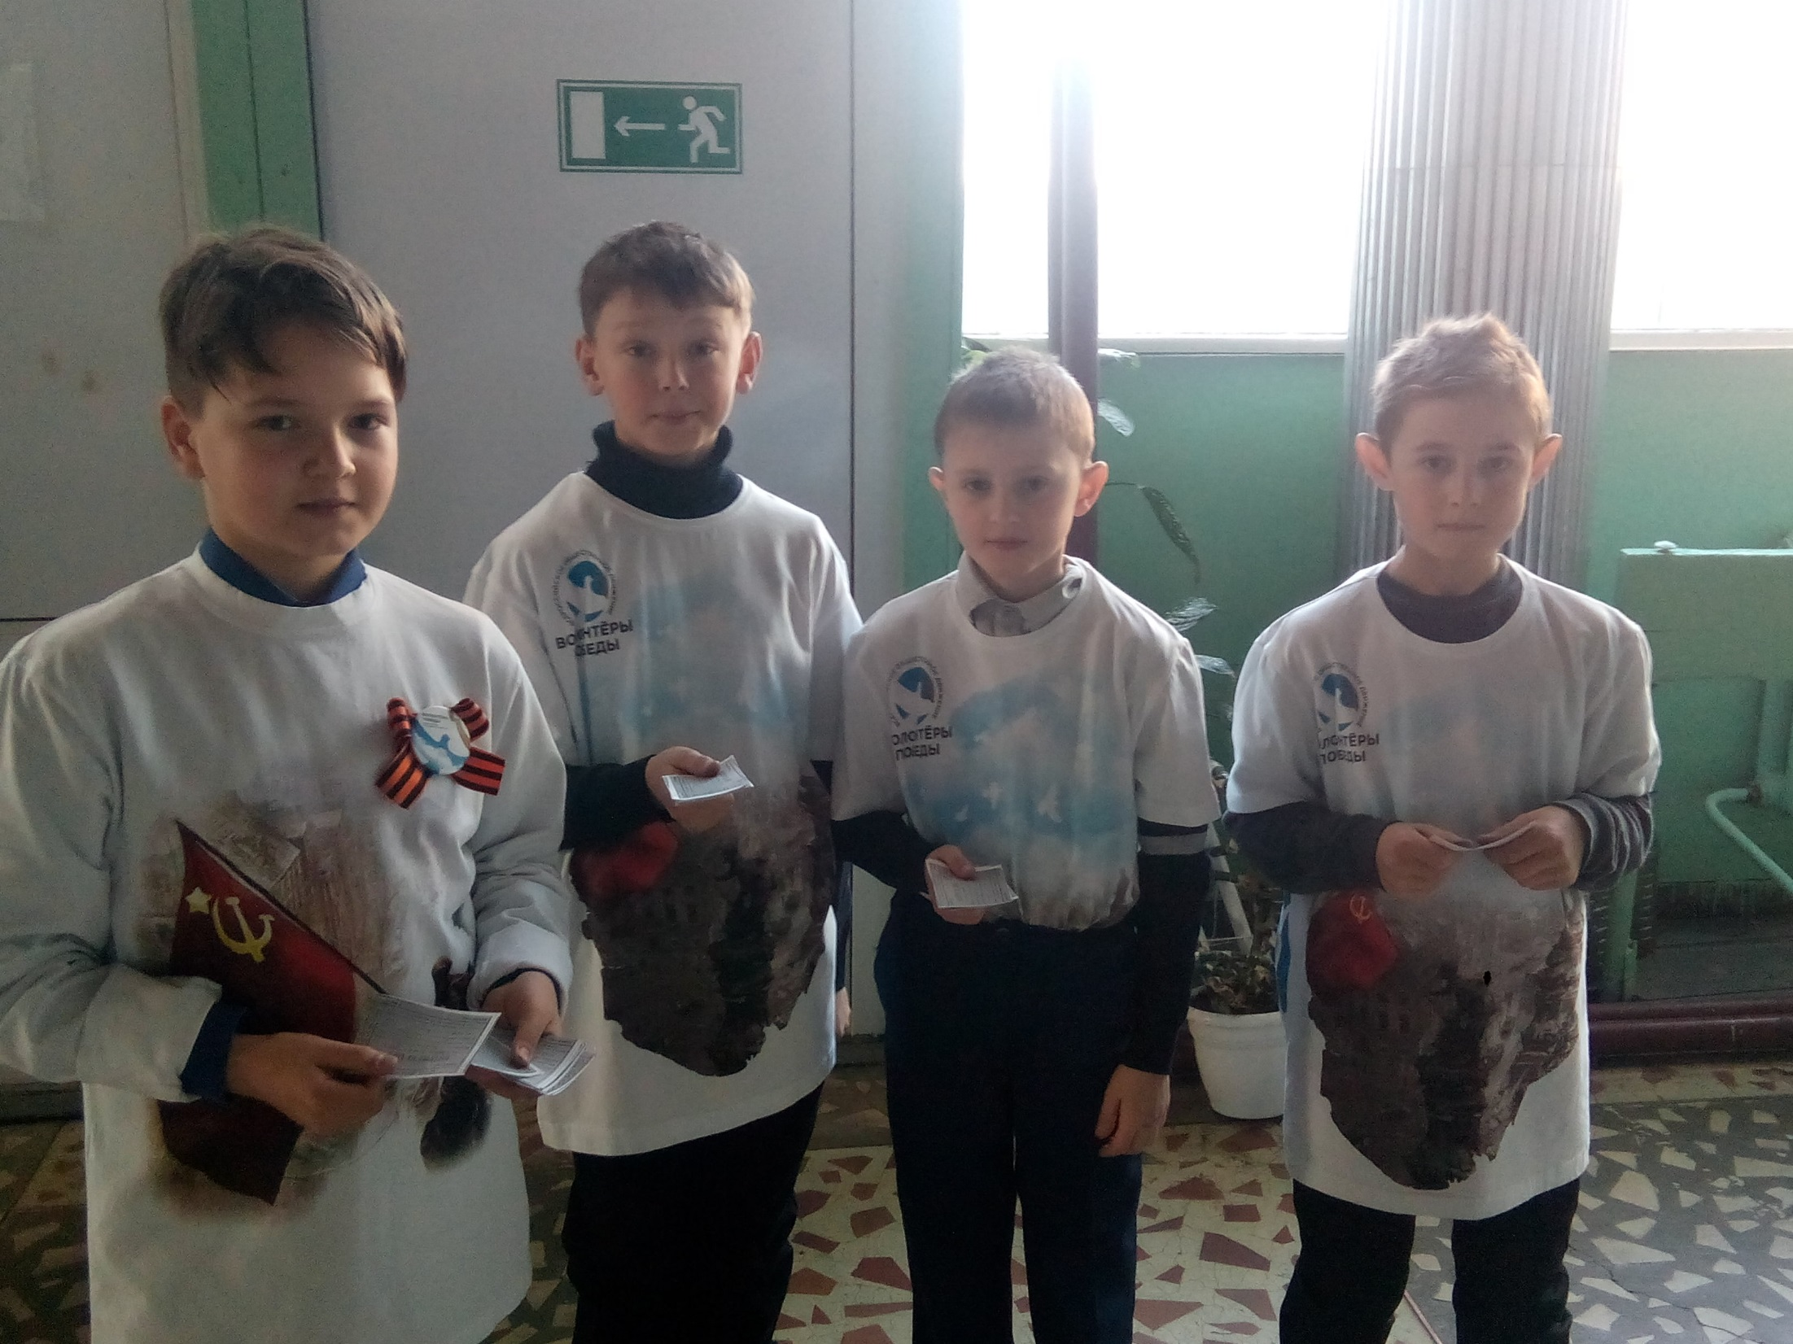
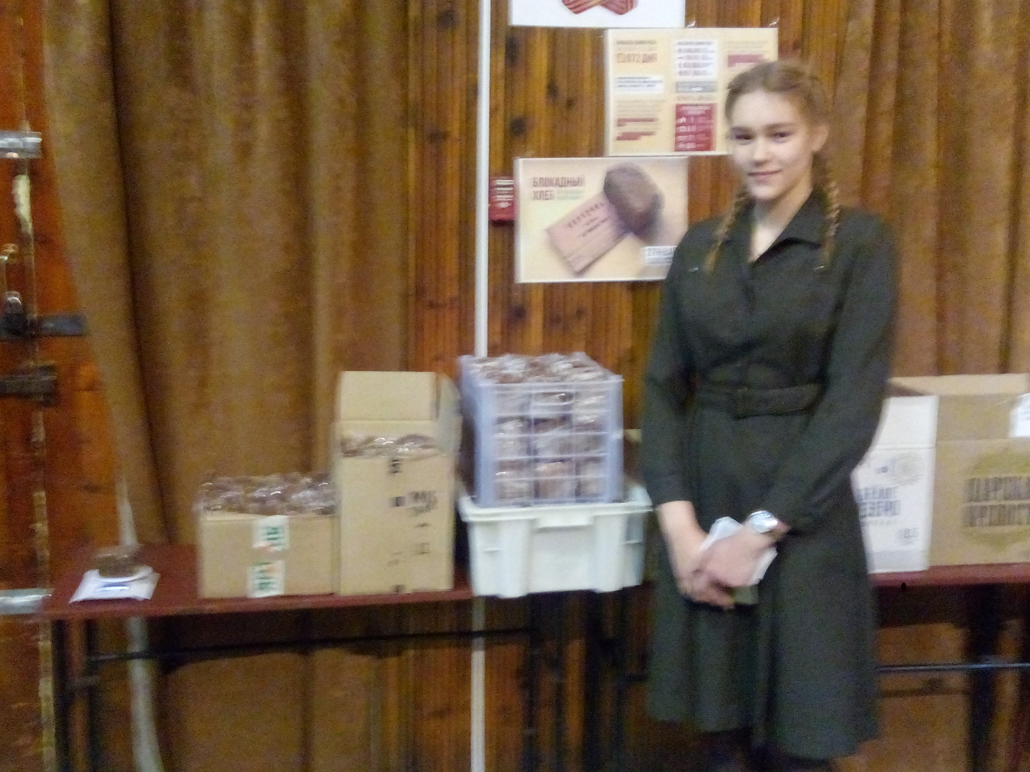
День снятия блокады Ленинграда, 27 января
https://vk.com/id8636944?w=wall8636944_1781%2Fall

Slide 6

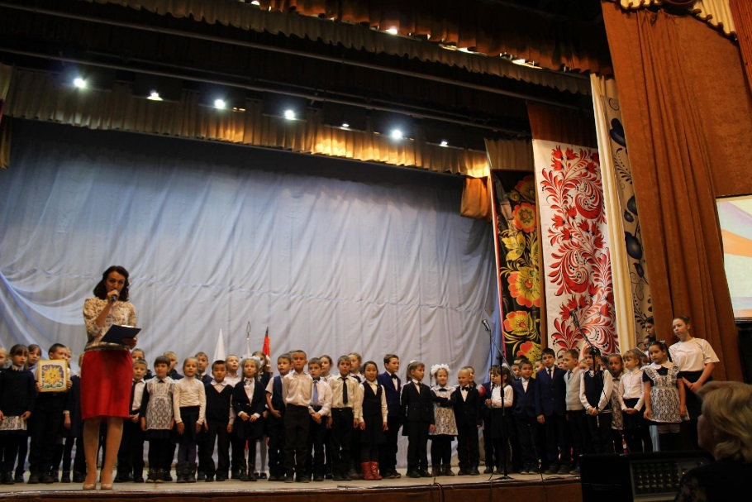
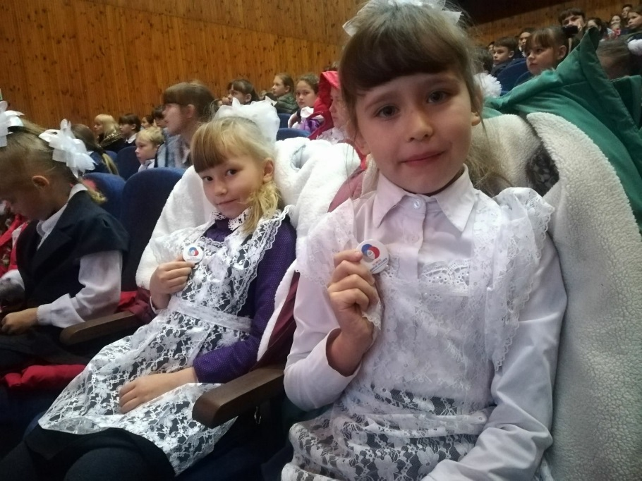
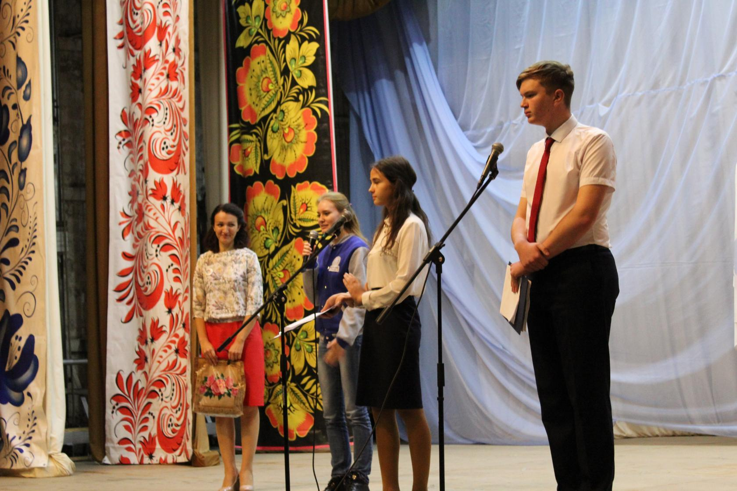
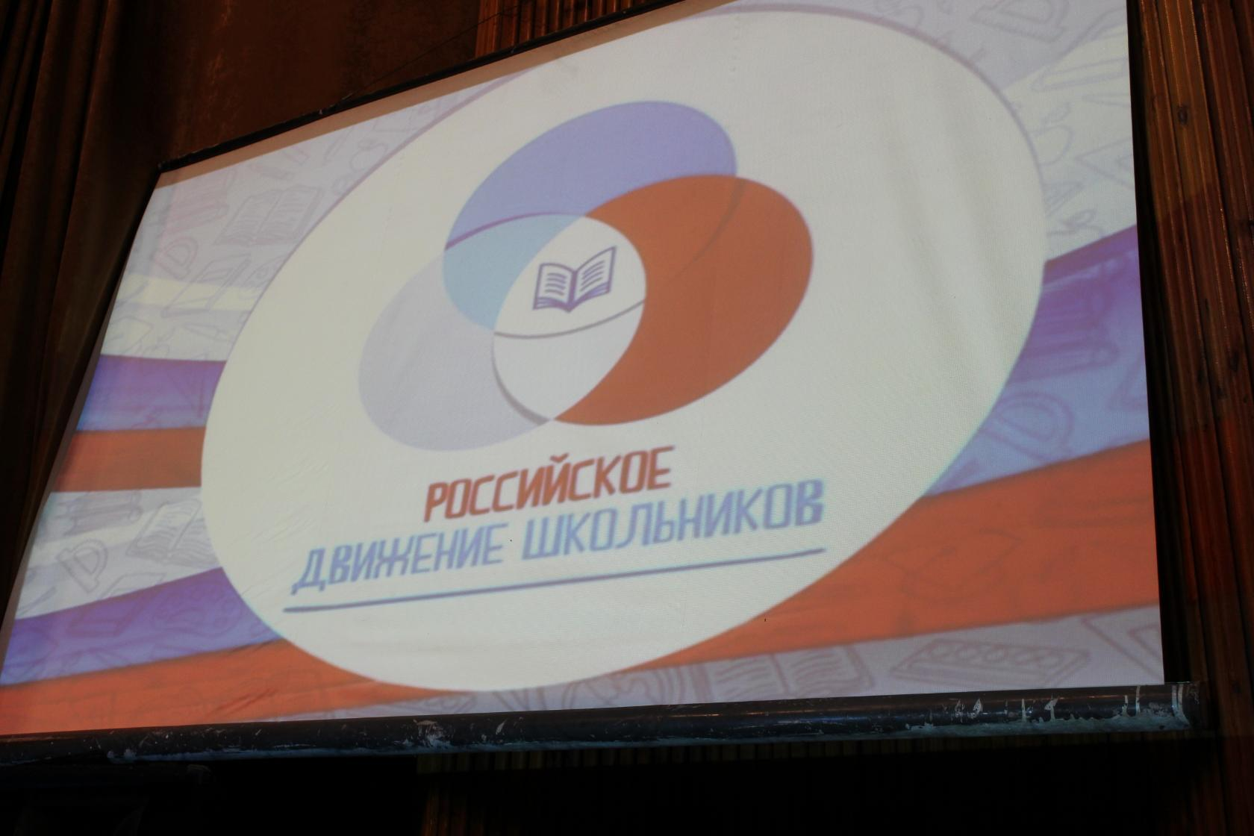
День рождения РДШ
и вступление в РДШ новых участников
https://vk.com/id8636944?w=wall8636944_1739%2Fall

Slide 7
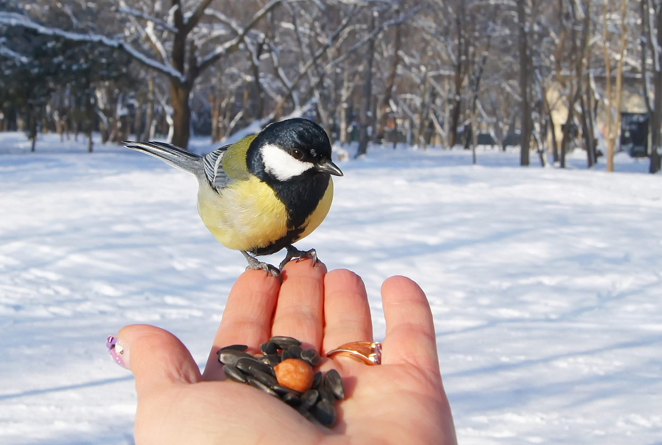
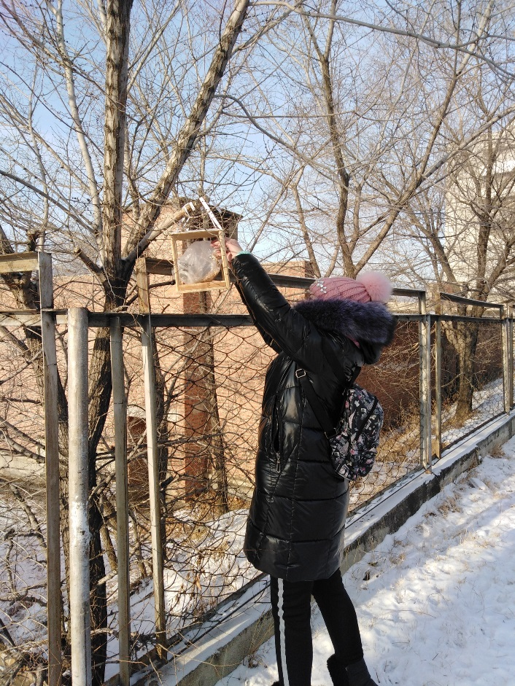
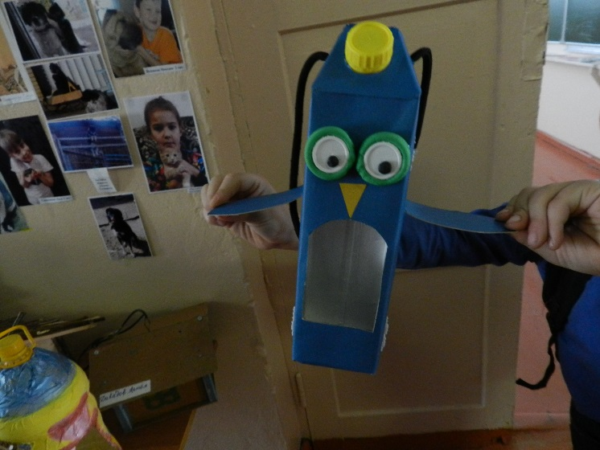
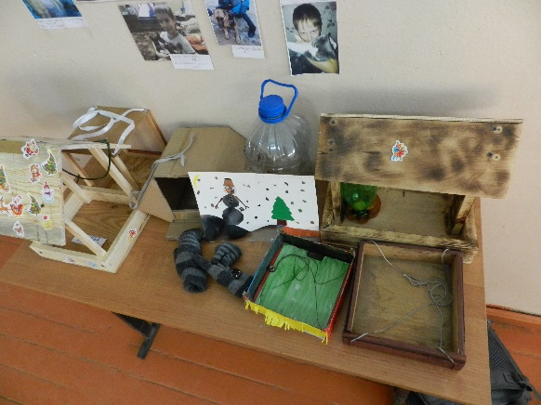
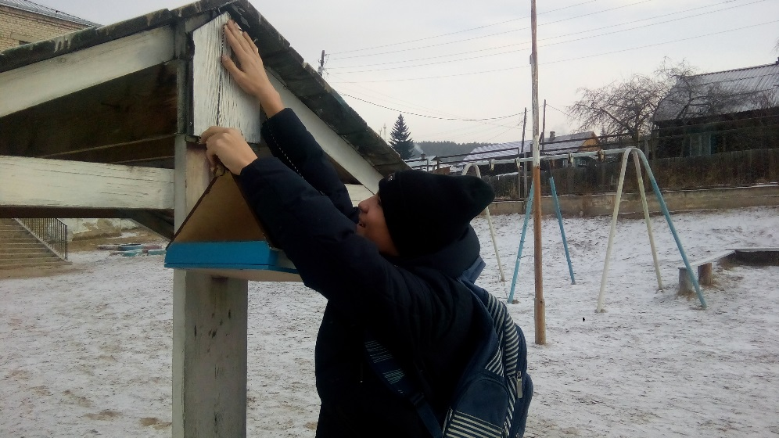
Акция «Помоги пернатому другу»

Slide 8

Конкурс
https://vk.com/id8636944?w=wall8636944_1733%2Fall

